Slide 1
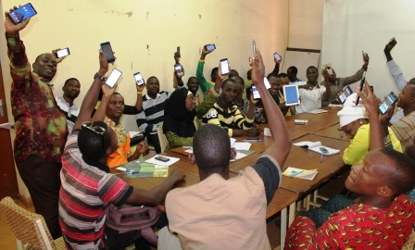
Présentation du projet iDEAL Burkina
Porteur du projet : Yam Pukri Association
Partenaire technique et financier: CTA

Slide 2
I. Projet iDEAL ? (1/5)
Projet Innovation, Développement Agricole et Liens vers le marché pour les jeunes au Burkina Faso (iDEAL – Burkina).
Le présent projet entend mobiliser les technologies numériques pour renforcer l’entrepreneuriat agricole au Burkina. Il met l’accent sur la collaboration technique et commerciale entre jeunes agriculteurs/agripreneurs et jeunes entrepreneurs offrant des services TIC pour l’agriculture (entrepreneurs e-agricoles).

Slide 3
I. Projet iDEAL ? (2/5)
Le projet vise à accélérer l’accès au marché et le développement de l’entrepreneuriat agricole par l’usage des TIC au Burkina-Faso.
D’une durée de deux (02) ans, le projet a pour objectifs spécifiques de :
  Renforcer l’utilisation des TIC par les jeunes agripreneurs et agriculteurs pour développer leur accès au marché ;
  Renforcer l’offre de services TIC par les jeunes entrepreneurs e-agricoles afin qu’ils puissent mieux servir les agripreneurs et agriculteurs.

Slide 4
I. Projet iDEAL .Pourquoi? (3/5)
Problèmes adressés:
Faible capacité des jeunes agriculteurs/agripreneurs en utilisation des TIC;
Faiblesse de l'accès au marché et au service de conseils efficaces pour les jeunes agriculteurs / agripreneurs;
Faible capacité des jeunes innovateurs TIC à fournir des services agricoles basés sur les TIC;
Faibles capacités entrepreneuriales des agripreneurs;
Faibles connaissances sur les innovations TIC pour l'agro-alimentaire au Burkina Faso.

Slide 5
I. Projet iDEAL : Objectifs (4/5)
Objectif général : Accélérer l’accès au marché et le développement de l’entrepreneuriat agricole par l’usage des TIC au Burkina Faso
Objectifs spécifiques :
OS1 : Renforcer l'utilisation des TIC par les jeunes agripreneurs et agriculteurs pour développer leur accès au marché;
OS2 : Renforcer l'offre de services TIC par les jeunes entrepreneurs e-agricoles afin qu’ils puissent mieux servir les agripreneurs et agriculteurs

Slide 6
I. Projet iDEAL : Les bénéficiaires (5/5)
  Deux grands groupes composent les bénéficiaires du projet IDEAL. Ce sont :
  • Les jeunes entrepreneurs agricoles, membres de coopératives agricoles et entreprises agricoles ;
  • Les jeunes entrepreneurs TIC spécialisés dans l’offre de services agricoles (entrepreneurs e-agricoles).

Slide 7
I. Projet iDEAL Les composantes/activités (6/6)
Mobilisation des jeunes agriculteurs, agripreneurs et formations de base
Accompagnement des start-ups pour l’offre des services TIC aux agripreneurs/agriculteurs
Utilisation des services TIC par les jeunes agripreneurs et agriculteurs
Valorisation des résultats et gestion du projet

Slide 8
II. Résultats attendus du projet (1/2)
Quatre grands résultats sont attendus de la mise œuvre du projet iDEAL :
R1: Au moins 350 jeunes agripreneurs/agriculteurs ont utilisé un service TIC pour accéder aux prix du marché des produits vivriers ;
R2 : Les compétences de 50 innovateurs et entrepreneurs e-agricoles (dont des représentants de 10 entreprises) à offrir des services aux agriculteurs/agripreneurs ont été renforcées.

Slide 9
II. Les résultats attendus du projet( 2/2)
R3 : Les capacités d’utilisation des TIC pour l’agribusiness d’au moins 100 jeunes (dont des membres de coopératives/entreprises agricoles) ont été renforcées ;
R4 : L’écosystème de l’offre de services TIC pour le secteur agricole (nouvelles apps; meilleure collaboration entre les acteurs, connaissance des enjeux) est mieux développé.

Slide 10
III.Acteurs principaux et services offerts par le projet
agripreneurs
Bureautique, Internet…
Accès au marché: Ecodata
Téléphone mobile
Conseils e-agricoles
Accès aux info agri: Media Sociaux (page Facebook, whatsapp, Twitter, etc.)
Plate-forme e-commerce
Comité Pilotage: Min Agri, Min Jeunesse, Min TIC, CPF, Concretics, …
Coordination: Yam Pukri
Jeunes entrepreneurs TIC
Intéressés par l’agriculture
Solutions TIC pour l’agriculture

Slide 11
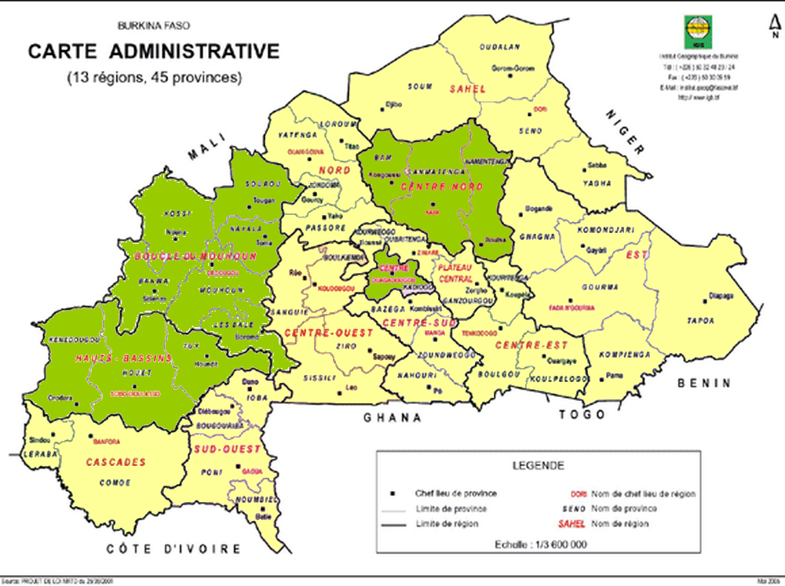

Slide 12
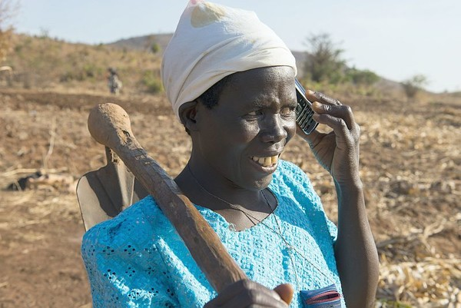
IV. Les raisons d’utilisation des TIC (/2)
L’enjeu de l’intégration des TIC dans l’agriculture est devenu une nécessité.
Les TIC offrent une multitude de possibilités d’outils efficaces et innovants au secteur agricole :
Promotion, commercialisation des produits agricoles ;
Diffusion de l’information agricole ;

Slide 13
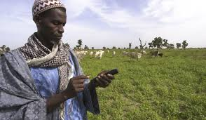
IV. Les raisons d’utilisation des TIC (2/2)
Mise en réseau ;
Communication rapidement dans le cas d’informations urgentes
Etc.

Slide 14
V.Les résultats du projet iDEAL (1/5)
A une année d’exécution, le projet iDEAL enregistre des effets importants sur le terrain.
Le vrai challenge est de renforcer les effets et l’impact du projet à travers le networking, le recueil de bonnes pratiques et le soutien aux jeunes entreprises pour leur créer des marchés potentiels.

Slide 15
V.Résultats I : Mobilisation des jeunes (2/5)
Plus de 562 jeunes agripreneurs et agriculteurs, membres de 25 coopératives ont été touchés par les activités de sensibilisation sur un objectif de 350 à travers des sorties de sensibilisation (la région des Hauts Bassins, de la Boucle du Mouhoun et au Kadiogo)
Formation de 146 agripreneurs sur un objectif de 100
Sensibilisation de 38 entrepreneurs E-agricoles sur un total de 50 envisagés.

Slide 16
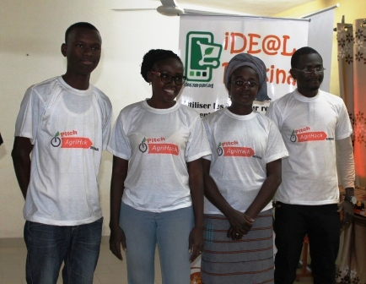
V.Résultats II : Renforcement des start-ups et offres de services (3/5)
Organisation d’un concours Pitch AgriHack et sélectionner les 3 gagnants
17 applications au concours
13 finalistes
4 gagnants

Slide 17
V. Résultats III : Utilisation des services TIC par les jeunes agripreneurs (4/5)
136 jeunes se sont inscrits sur la plateforme AgriData et en sont utilisateurs sur un objectif de 150.
Des transactions sont réalisées sur la plateforme actuellement.

Slide 18
V. Résultats IV : Valorisation des résultats et gestion du projet (5/5)
Après l’atelier de lancement et l’étude de base du projet, nous avons la visibilité en ligne du projet et sa médiatisation à travers les réseaux sociaux.
Nous avons également la production de vidéos et de newsletters sur papiers.

Slide 19
VI. Les contraintes/problèmes
L’identification et la mobilisation des jeunes agripreneurs ;
La mauvaise qualité de la connexion internet (dans certaines localités pour les formations);
Faible disponibilité des structures de formation en informatique dans les régions

Slide 20
VII. Mesures correctives prises (1/1)
Difficultés | Mesures correctives
Identification et la mobilisation des jeunes agripreneurs | Les Directions régionales de l’agriculture ont été mises à contribution pour lever certaines contraintes de mobilisation
Mauvaise qualité de la connexion dans les régions couvertes par le projet | Regroupement de certains agripreneurs à Ouagadougou pour bénéficier de la connexion de la capitale
Faible disponibilité des structures de formation en informatique dans les régions | Location d’ordinateurs d’appoint

Slide 21
VIII.Les acquis du Projet (1/1)
L’appropriation du projet iDEAL par les bénéficiaires ;
L’écoulement des produits céréaliers de certains bénéficiaires à travers l’utilisation de la plateforme AgriData et les réseaux sociaux (Facebook et WhatsApp);
La mise en place des jeunes en réseaux;
L’implication des nouveaux partenaires.

Slide 22
XIX. Les recommandations
La mise en œuvre du projet nous a permis de connaître la nécessité de l’utilisation des TIC dans le secteur agricole Burkinabè. Mais il sied de travailler à lever certaines contraintes qui peuvent compromettre sa pleine utilisation:
L’accessibilité ;
La peur de la technologie ;
La réticence à la technologie jugée peu fiable ;
Les coûts d’accès ;
Diversité des technologiques.

Slide 23
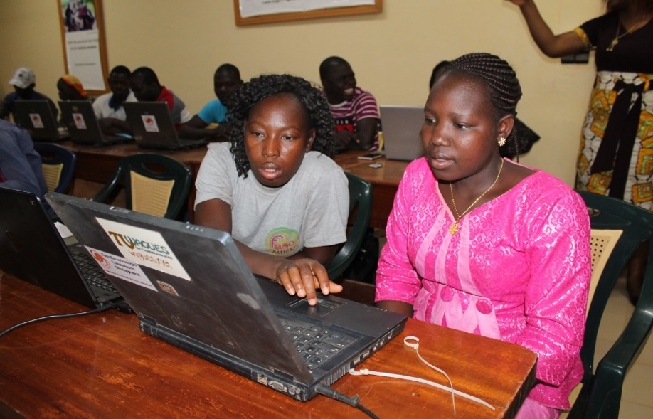
MERCI POUR VOTRE AIMABLE ATTENTION
ideal@yam-pukri.org
http://ideal.yam-pukri.org
http://www.agridata.bf/
Tel 70635469
WHATSAPP:
70 02 81 74
76 15 85 95

